Slide 1
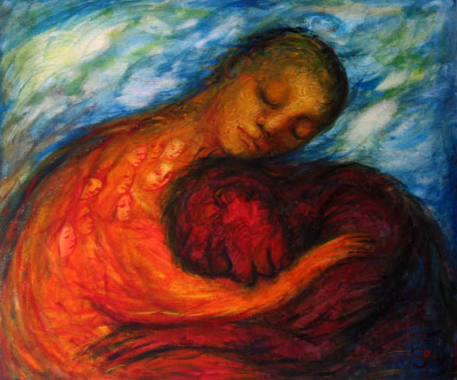
تغفر
أو
لا تغفر
فليمون
د. ريك جريفيث, مؤسسة الدراسات اللاهوتية الأردنية
CICFamily.com & BibleStudyDownloads.org

Slide 2
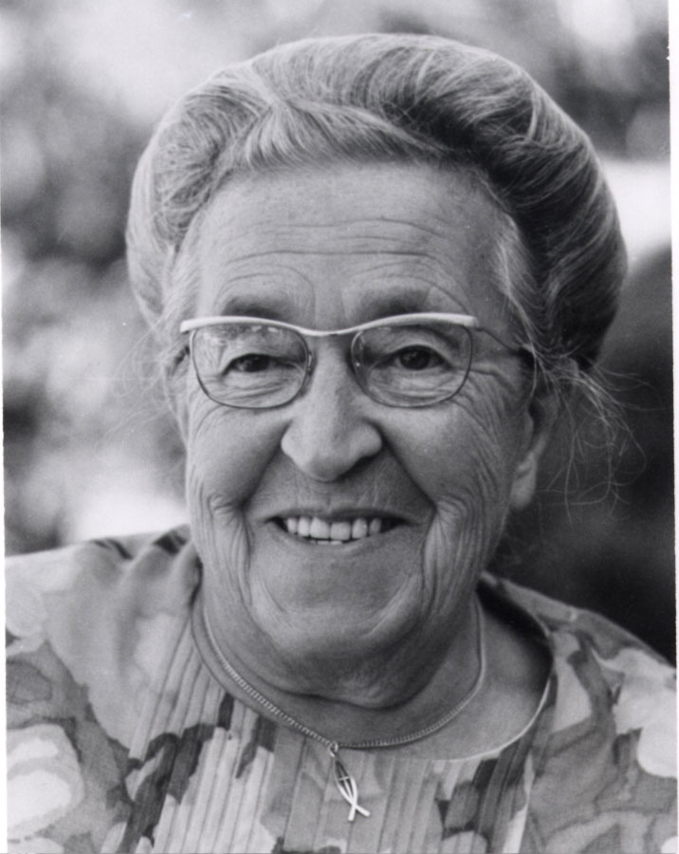
كوري تن بوم
Notes:
Corrie ten Boom was a Dutch believer famous for her courageous efforts to help Jews escape the Nazi persecutions during World War II.

Slide 3
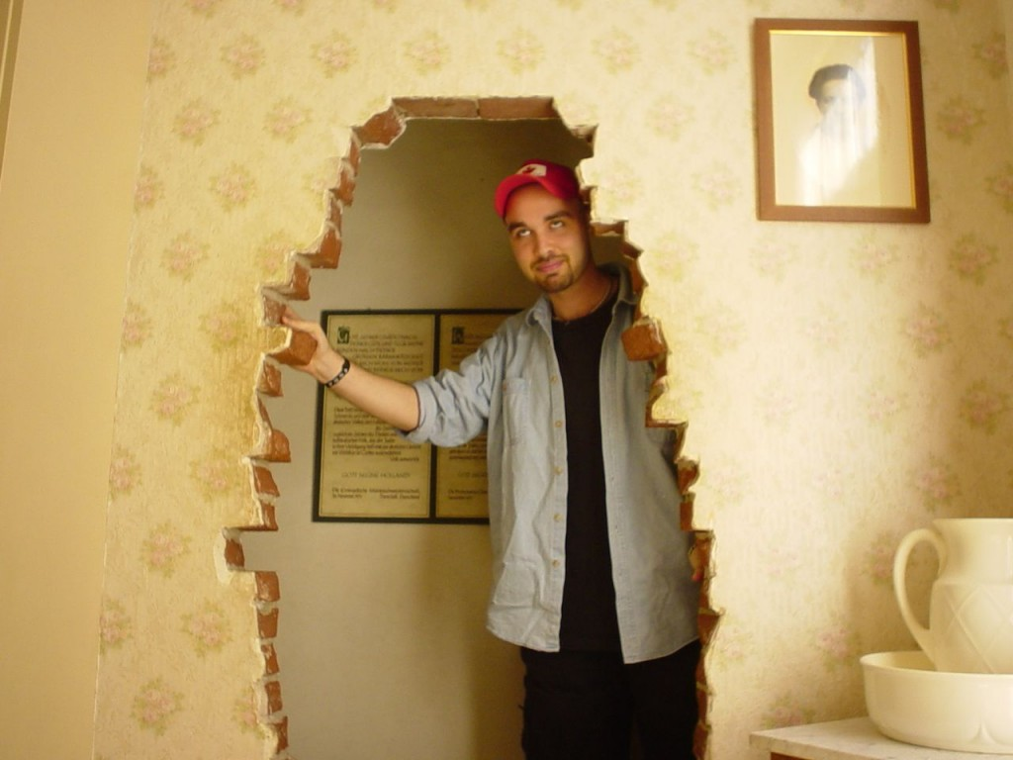
مكان الإختباء
Notes:
She hid Jews in "The Hiding Place" in her home until they could be secretly sent out of the country.

Slide 4
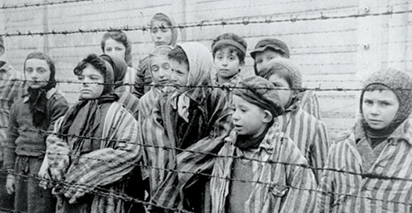
كوري تن بوم
Notes:
For this she was sent to a concentration camp with her sister Betsy.

Slide 5
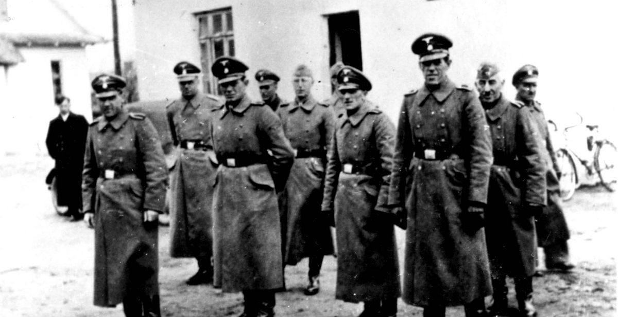
الحراس
اليهود
Notes:
After the war she traveled extensively sharing her experiences and recorded a very interesting account of one of these speaking engagements. At a city called Ravensbruck she spoke one night about forgiveness and afterwards a man came forward to talk to her.

Slide 6
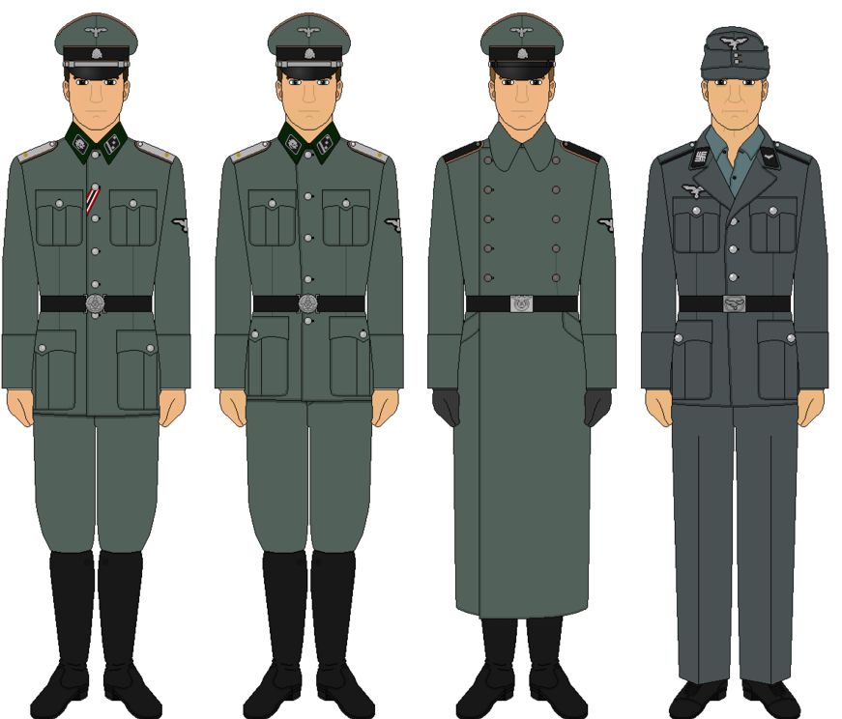
الحراس الألمان
Notes:
Corrie immediately recognized him as one of the guards in her concentration camp—one of the cruelest of all the guards! He was one responsible for the death of Corrie’s sister Betsy.

Slide 7
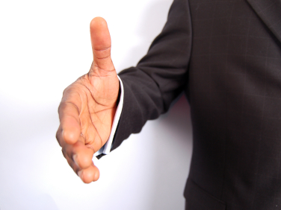
The outstretched hand
Notes:
“Nice sermon, Frauline," he said. "I want to experience that forgiveness God gives us, but it starts with asking you to forgive me. Will you forgive me?" He stuck out his hand for her to shake, but she froze (Tramp for the Lord, 55-56).

Slide 8

كيف نغفر لمن يسيء إلينا ؟
Notes:
Today we will see a very active step, that of how to forgive those who offend us. We'll look at a scriptural example of one who was strongly urged to forgive an offender.

Slide 9
إصحاحات العهد الجديد
أربعة أسفار في العهد الجديد تحتوي على إصحاح واحد فقط
متى
لوقا
اعمال
مرقس
يوحنا
رومية
1 كورنثوس
2 كورنثوس
غلاطية
افسس
فيلبي
كولوسي
1 تسالونيكي
2 تسالونيكي
1 تيموثاوس
2 تيموثاوس
تيطس
فليمون
عبرانيين
يعقوب
بطرس 1
بطرس 2
1 يوحنا
2 يوحنا
3 يوحنا
يهوذا
رؤيا
Notes:
We know that most of the NT books are longer books or letters. But in the next four weeks that I preach, we will study the four shortest ones as they are too often neglected.

Slide 10
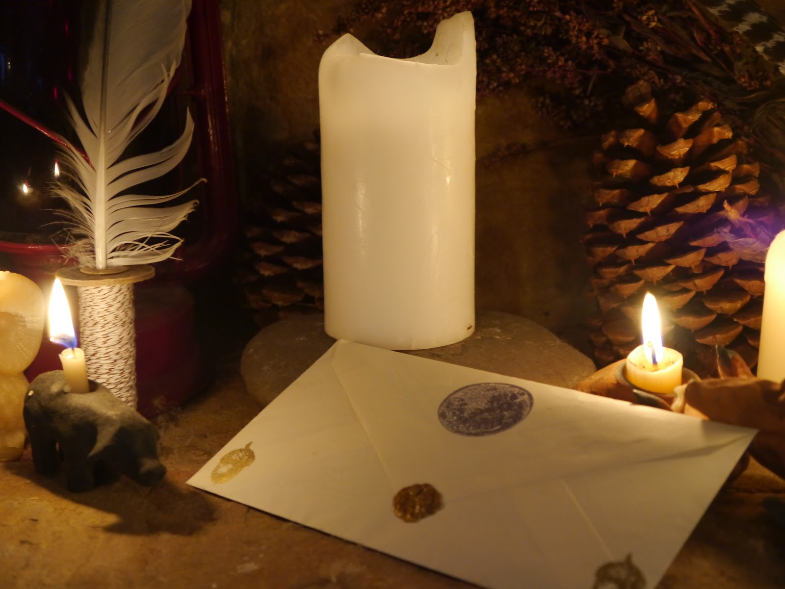
أعداد أسفار الإصحاح الواحد في العهد الجديد
فليمون
2 يوحنا
3 يوحنا
يهوذا
Notes:
These short letters are only 13 to 25 verses long, so we can cover one each week.

Slide 11
رسائل العهد الجديد
فليمون
2 يوحنا
3 يوحنا
يهوذا
Notes:
I call these "New Testament Emails" as they are about the length one puts in an email.

Slide 12
Postcard to Philemon
روما
Παῦλος δέσµιος Χριστοῦ Ἰησοῦ καὶ Τιµόθεος ὁ ἀδελφὸς Φιλήµονι τῷ ἀγαπητῷ καὶ συνεργῷ ἡµῶν καὶ Ἀπφίᾳ τῇ ἀδελφῇ καὶ Ἀρχίππῳ τῷ
συστρατιωτῃ ἡµῶν καὶ τῇ κατ· οἶκόν σου
ἐκκλησίᾳ
χάρις ὑµῖν καὶ εἰρήνη ἀπὸ θεοῦ πατρὸς
ἡµῶν καὶ κυρίου Ἰησοῦ Χριστοῦ.
بطاقة بريدية
إلى فليمون
Notes:
Please turn in your Bible to the book of Philemon. It's just before Hebrews near the back of your New Testament. The book of Philemon is between Titus and Hebrews. It’s about the length of a postcard.

Slide 13
الخصائص
246
رِسَالَةُ بُولُسَ الرَّسُولِ إِلَى فِلِيمُونَ
¹بُولُسُ، أَسِيرُ يَسُوعَ الْمَسِيحِ، وَتِيمُوثَاوُسُ الأَخُ، إِلَى فِلِيمُونَ الْمَحْبُوبِ وَالْعَامِلِ مَعَنَا، ²وَإِلَى أَبْفِيَّةَ الْمَحْبُوبَةِ، وَأَرْخِبُّسَ الْمُتَجَنِّدِ مَعَنَا، وَإِلَى الْكَنِيسَةِ الَّتِي فِي بَيْتِكَ: ³نِعْمَةٌ لَكُمْ وَسَلاَمٌ مِنَ اللهِ أَبِينَا وَالرَّبِّ يَسُوعَ الْمَسِيحِ.
⁴أَشْكُرُ إِلهِي كُلَّ حِينٍ ذَاكِرًا إِيَّاكَ فِي صَلَوَاتِي، ⁵سَامِعًا بِمَحَبَّتِكَ، وَالإِيمَانِ الَّذِي لَكَ نَحْوَ الرَّبِّ يَسُوعَ، وَلِجَمِيعِ الْقِدِّيسِينَ، ⁶لِكَيْ تَكُونَ شَرِكَةُ إِيمَانِكَ فَعَّالَةً فِي مَعْرِفَةِ كُلِّ الصَّلاَحِ الَّذِي فِيكُمْ لأَجْلِ الْمَسِيحِ يَسُوعَ. ⁷لأَنَّ لَنَا فَرَحًا كَثِيرًا وَتَعْزِيَةً بِسَبَبِ مَحَبَّتِكَ، لأَنَّ أَحْشَاءَ الْقِدِّيسِينَ قَدِ اسْتَرَاحَتْ بِكَ أَيُّهَا الأَخُ.
⁸لِذلِكَ، وَإِنْ كَانَ لِي بِالْمَسِيحِ ثِقَةٌ كَثِيرَةٌ أَنْ آمُرَكَ بِمَا يَلِيقُ، ⁹مِنْ أَجْلِ الْمَحَبَّةِ، أَطْلُبُ بِالْحَرِيِّ­ إِذْ أَنَا إِنْسَانٌ هكَذَا نَظِيرُ بُولُسَ الشَّيْخِ، وَالآنَ أَسِيرُ يَسُوعَ الْمَسِيحِ أَيْضًا ­ ¹⁰أَطْلُبُ إِلَيْكَ لأَجْلِ ابْنِي أُنِسِيمُسَ، الَّذِي وَلَدْتُهُ فِي قُيُودِي، ¹¹الَّذِي كَانَ قَبْلاً غَيْرَ نَافِعٍ لَكَ، وَلكِنَّهُ الآنَ نَافِعٌ لَكَ وَلِي، ¹²الَّذِي رَدَدْتُهُ. فَاقْبَلْهُ، الَّذِي هُوَ أَحْشَائِي. ¹³الَّذِي كُنْتُ أَشَاءُ أَنْ أُمْسِكَهُ عِنْدِي لِكَيْ يَخْدِمَنِي عِوَضًا عَنْكَ فِي قُيُودِ الإِنْجِيلِ ، ¹⁴وَلكِنْ بِدُونِ رَأْيِكَ لَمْ أُرِدْ أَنْ أَفْعَلَ شَيْئًا، لِكَيْ لاَ يَكُونَ خَيْرُكَ كَأَنَّهُ عَلَى سَبِيلِ الاضْطِرَارِ بَلْ عَلَى سَبِيلِ الاخْتِيَارِ. ¹⁵لأَنَّهُ رُبَّمَا لأَجْلِ هذَا افْتَرَقَ عَنْكَ إِلَى سَاعَةٍ، لِكَيْ يَكُونَ لَكَ إِلَى الأَبَدِ، ¹⁶لاَ كَعَبْدٍ فِي مَا بَعْدُ، بَلْ أَفْضَلَ مِنْ عَبْدٍ: أَخًا مَحْبُوبًا، وَلاَ سِيَّمَا إِلَيَّ، فَكَمْ بِالْحَرِيِّ إِلَيْكَ فِي الْجَسَدِ وَالرَّبِّ جَمِيعًا! ¹⁷فَإِنْ كُنْتَ تَحْسِبُنِي شَرِيكًا، فَاقْبَلْهُ نَظِيرِي. ¹⁸ثُمَّ إِنْ كَانَ قَدْ ظَلَمَكَ بِشَيْءٍ، أَوْ لَكَ عَلَيْهِ دَيْنٌ، فَاحْسِبْ ذلِكَ عَلَيَّ. ¹⁹أَنَا بُولُسَ كَتَبْتُ بِيَدِي: أَنَا أُوفِي. حَتَّى لاَ أَقُولُ لَكَ إِنَّكَ مَدْيُونٌ لِي بِنَفْسِكَ أَيْضًا. ²⁰نَعَمْ أَيُّهَا الأَخُ، لِيَكُنْ لِي فَرَحٌ بِكَ فِي الرَّبِّ. أَرِحْ أَحْشَائِي فِي الرَّبِّ. ²¹إِذْ أَنَا وَاثِقٌ بِإِطَاعَتِكَ، كَتَبْتُ إِلَيْكَ، عَالِمًا أَنَّكَ تَفْعَلُ أَيْضًا أَكْثَرَ مِمَّا أَقُولُ.
²²وَمَعَ هذَا، أَعْدِدْ لِي أَيْضًا مَنْزِلاً، لأَنِّي أَرْجُو أَنَّنِي بِصَلَوَاتِكُمْ سَأُوهَبُ لَكُمْ.
²³يُسَلِّمُ عَلَيْكَ أَبَفْرَاسُ الْمَأْسُورُ مَعِي فِي الْمَسِيحِ يَسُوعَ، ²⁴وَمَرْقُسُ، وَأَرِسْتَرْخُسُ، وَدِيمَاسُ، وَلُوقَا الْعَامِلُونَ مَعِي. ²⁵نِعْمَةُ رَبِّنَا يَسُوعَ الْمَسِيحِ مَعَ رُوحِكُمْ. آمِينَ.
أقصر رسائل بولس (25 عدد)
Notes:
In fact, you can put the entire letter on a postcard! It is the shortest of Paul’s epistles in the NT.

Slide 14

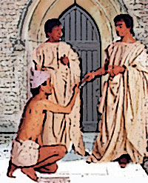
¹بُولُسُ، أَسِيرُ يَسُوعَ الْمَسِيحِ، وَتِيمُوثَاوُسُ الأَخُ، إِلَى فِلِيمُونَ الْمَحْبُوبِ وَالْعَامِلِ مَعَنَا، ²وَإِلَى أَبْفِيَّةَ الْمَحْبُوبَةِ، وَأَرْخِبُّسَ الْمُتَجَنِّدِ مَعَنَا، وَإِلَى الْكَنِيسَةِ الَّتِي فِي بَيْتِكَ
(فيل 1-2)
Notes:
Let’s read the entire letter to Philemon…

Slide 15
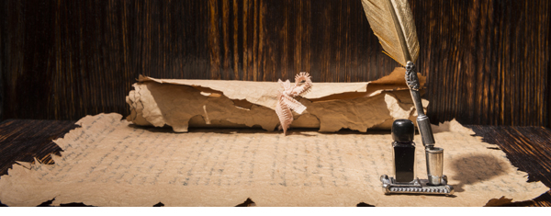
³نِعْمَةٌ لَكُمْ وَسَلاَمٌ مِنَ اللهِ أَبِينَا وَالرَّبِّ يَسُوعَ الْمَسِيحِ.
(فيل 3)

Slide 16

⁴أَشْكُرُ إِلهِي كُلَّ حِينٍ ذَاكِرًا إِيَّاكَ فِي صَلَوَاتِي، ⁵سَامِعًا بِمَحَبَّتِكَ، وَالإِيمَانِ الَّذِي لَكَ نَحْوَ الرَّبِّ يَسُوعَ، وَلِجَمِيعِ الْقِدِّيسِينَ
(فيل 4-5)

Slide 17
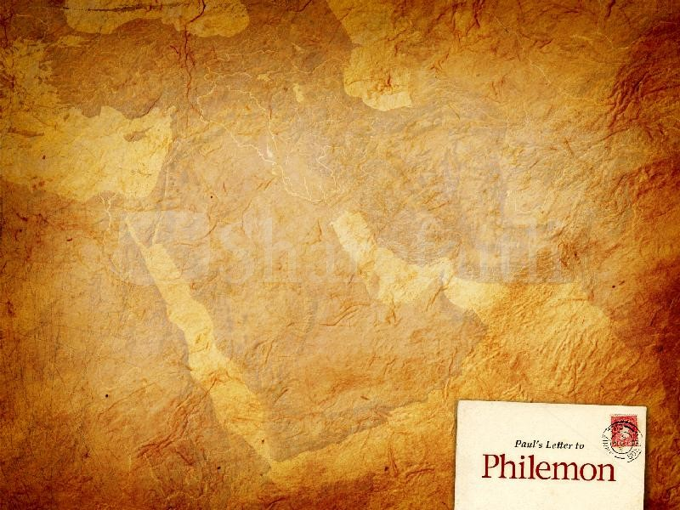
⁶لِكَيْ تَكُونَ شَرِكَةُ إِيمَانِكَ فَعَّالَةً فِي مَعْرِفَةِ كُلِّ الصَّلاَحِ الَّذِي فِيكُمْ لأَجْلِ الْمَسِيحِ يَسُوعَ. ⁷لأَنَّ لَنَا فَرَحًا كَثِيرًا وَتَعْزِيَةً بِسَبَبِ مَحَبَّتِكَ، لأَنَّ أَحْشَاءَ الْقِدِّيسِينَ قَدِ اسْتَرَاحَتْ بِكَ أَيُّهَا الأَخُ.
(فيل 6-7)

Slide 18
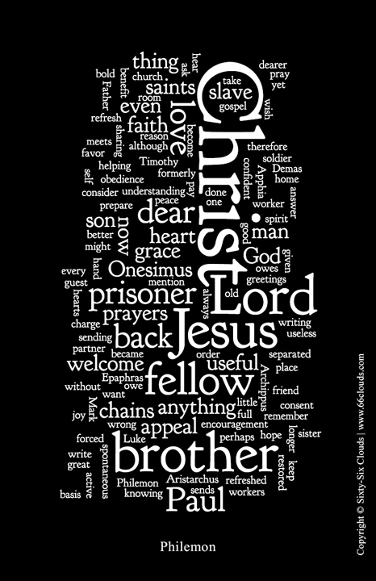
⁸لِذلِكَ، وَإِنْ كَانَ لِي بِالْمَسِيحِ ثِقَةٌ كَثِيرَةٌ أَنْ آمُرَكَ بِمَا يَلِيقُ، ⁹مِنْ أَجْلِ الْمَحَبَّةِ، أَطْلُبُ بِالْحَرِيِّ­ إِذْ أَنَا إِنْسَانٌ هكَذَا نَظِيرُ بُولُسَ الشَّيْخِ، وَالآنَ أَسِيرُ يَسُوعَ الْمَسِيحِ أَيْضًا
(فيل 8-9)

Slide 19
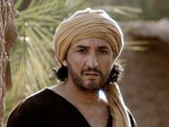
¹⁰أَطْلُبُ إِلَيْكَ لأَجْلِ ابْنِي أُنِسِيمُسَ، الَّذِي وَلَدْتُهُ فِي قُيُودِي، ¹¹الَّذِي كَانَ قَبْلاً غَيْرَ نَافِعٍ لَكَ، وَلكِنَّهُ الآنَ نَافِعٌ لَكَ وَلِي
¹²الَّذِي رَدَدْتُهُ. فَاقْبَلْهُ، الَّذِي هُوَ أَحْشَائِي. (فيل 10-12)

Slide 20
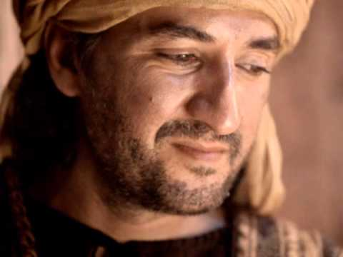
¹³الَّذِي كُنْتُ أَشَاءُ أَنْ أُمْسِكَهُ عِنْدِي لِكَيْ يَخْدِمَنِي عِوَضًا عَنْكَ فِي قُيُودِ الإِنْجِيلِ
¹⁴وَلكِنْ بِدُونِ رَأْيِكَ لَمْ أُرِدْ أَنْ أَفْعَلَ شَيْئًا، لِكَيْ لاَ يَكُونَ خَيْرُكَ كَأَنَّهُ عَلَى سَبِيلِ الاضْطِرَارِ بَلْ عَلَى سَبِيلِ الاخْتِيَارِ.
(فيل 13-14)

Slide 21
¹⁵لأَنَّهُ رُبَّمَا لأَجْلِ هذَا افْتَرَقَ عَنْكَ إِلَى سَاعَةٍ، لِكَيْ يَكُونَ لَكَ إِلَى الأَبَدِ، ¹⁶لاَ كَعَبْدٍ فِي مَا بَعْدُ، بَلْ أَفْضَلَ مِنْ عَبْدٍ: أَخًا مَحْبُوبًا، وَلاَ سِيَّمَا إِلَيَّ، فَكَمْ بِالْحَرِيِّ إِلَيْكَ فِي الْجَسَدِ وَالرَّبِّ جَمِيعًا!
(فيل 15-16)

Slide 22
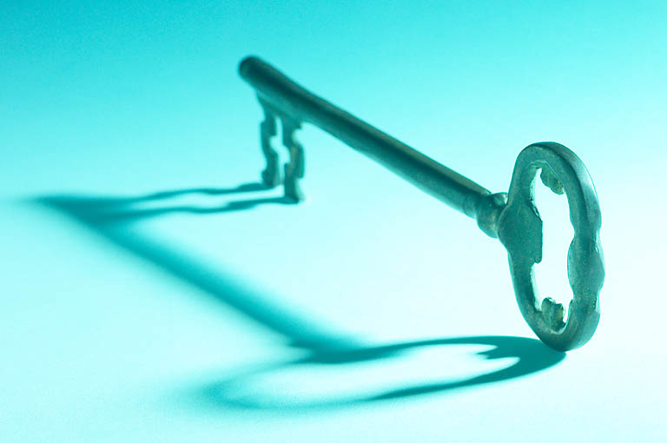
245
فيل 17
فَإِنْ كُنْتَ تَحْسِبُنِي شَرِيكًا فَاقْبَلْهُ نَظِيرِي.

Slide 23
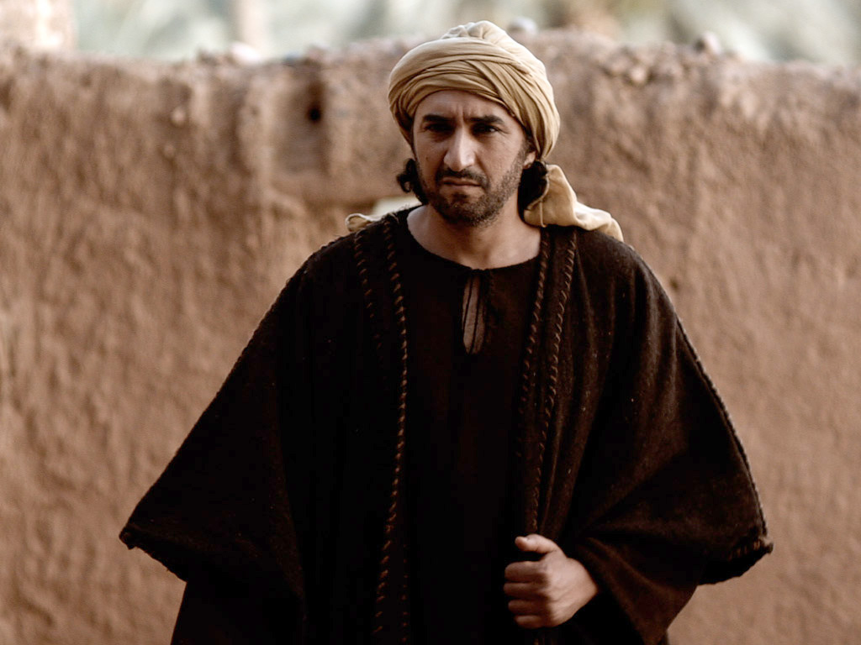
ثُمَّ إِنْ كَانَ قَدْ ظَلَمَكَ بِشَيْءٍ أَوْ لَكَ عَلَيْهِ دَيْنٌ فَاحْسِبْ ذلِكَ عَلَيَّ.
(فيل 18)

Slide 24
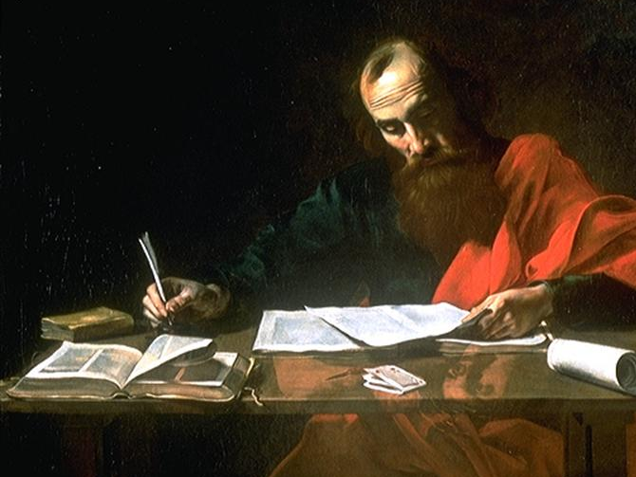
¹⁹أَنَا بُولُسَ كَتَبْتُ بِيَدِي: أَنَا أُوفِي. حَتَّى لاَ أَقُولُ لَكَ إِنَّكَ مَدْيُونٌ لِي بِنَفْسِكَ أَيْضًا.
(فيل 19)

Slide 25
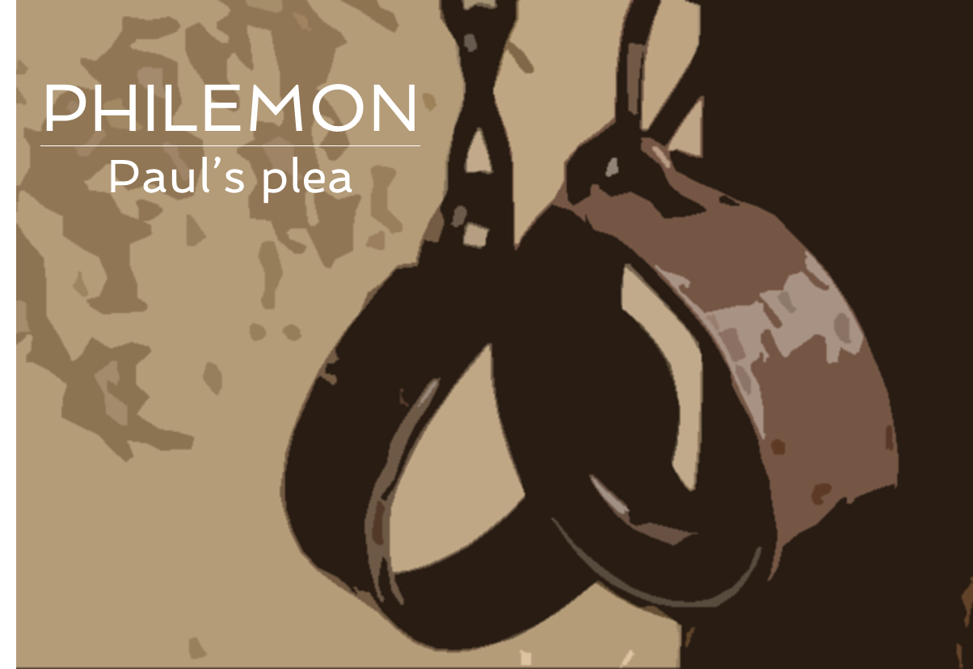
²⁰نَعَمْ أَيُّهَا الأَخُ، لِيَكُنْ لِي فَرَحٌ بِكَ فِي الرَّبِّ. أَرِحْ أَحْشَائِي فِي الرَّبِّ. ²¹إِذْ أَنَا وَاثِقٌ بِإِطَاعَتِكَ، كَتَبْتُ إِلَيْكَ، عَالِمًا أَنَّكَ تَفْعَلُ أَيْضًا أَكْثَرَ مِمَّا أَقُولُ.
(فيل 20-21)

Slide 26
²²وَمَعَ هذَا، أَعْدِدْ لِي أَيْضًا مَنْزِلاً، لأَنِّي أَرْجُو أَنَّنِي بِصَلَوَاتِكُمْ سَأُوهَبُ لَكُمْ.
(فيل 22)

Slide 27
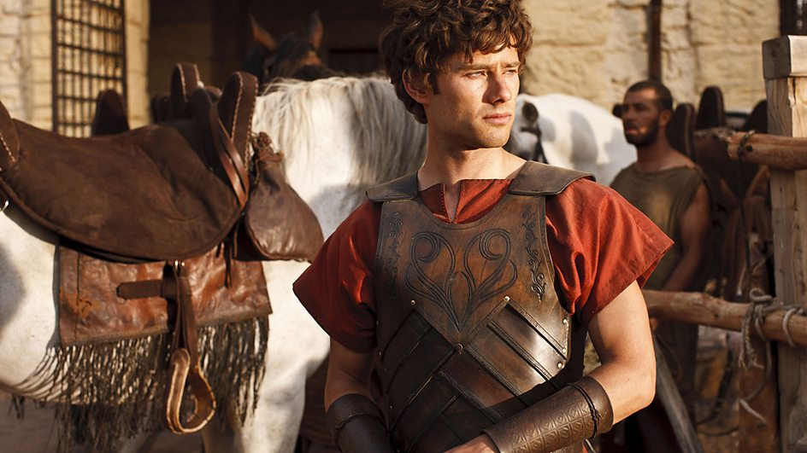
²³يُسَلِّمُ عَلَيْكَ أَبَفْرَاسُ الْمَأْسُورُ مَعِي فِي الْمَسِيحِ يَسُوعَ، ²⁴وَمَرْقُسُ، وَأَرِسْتَرْخُسُ، وَدِيمَاسُ، وَلُوقَا الْعَامِلُونَ مَعِي.
(فيل 23-24)

Slide 28
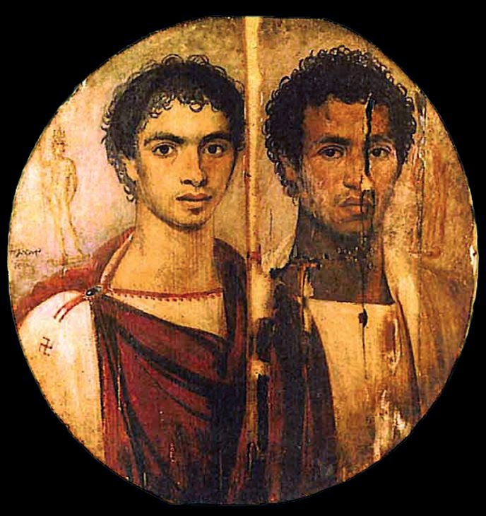
²⁵نِعْمَةُ رَبِّنَا يَسُوعَ الْمَسِيحِ مَعَ رُوحِكُمْ. آمِينَ.
(فيل 25)

Slide 29
كيف نغفر لمن يسيء إلينا ؟

Slide 30

1. ابدأ برؤية الناس في أفضل نور ممكن
(1-7)
Notes:
Paul began his appeal to Philemon on a very positive note (1-7).

Slide 31
¹بُولُسُ، أَسِيرُ يَسُوعَ الْمَسِيحِ، وَتِيمُوثَاوُسُ الأَخُ، إِلَى فِلِيمُونَ الْمَحْبُوبِ وَالْعَامِلِ مَعَنَا، ²وَإِلَى أَبْفِيَّةَ الْمَحْبُوبَةِ، وَأَرْخِبُّسَ الْمُتَجَنِّدِ مَعَنَا، وَإِلَى الْكَنِيسَةِ الَّتِي فِي بَيْتِكَ
(فيل 1-2)

Slide 32
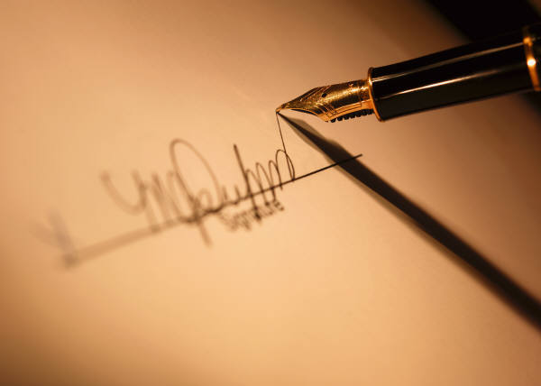
التأليف
246
بولس
العدد 1
بولس ………………………….….
العدد 9
………..… بولس …………………………………..
العدد 19
……. بولس ….……………………….
Notes:
Paul presents himself in a good light as imprisoned for Christ (1a).
He is mentioned three times as the sender of the letter (1a, 9, 19).

Slide 33
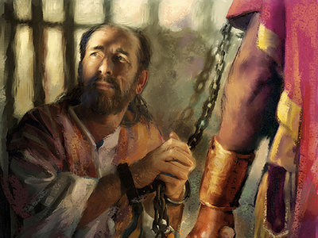
التاريخ
246
خلال سجن بولس في روما
خريف 61 م
Notes:
He wrote this personal letter from prison in Rome in AD 61.
The names in verse 24 match those in Colossians 4 exactly, indicating that this letter was sent along with Tychicus from Rome to the city of Colossae along with the letter to the Colossian church.

Slide 34
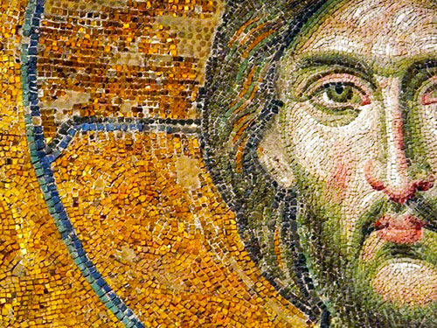
المستلمين
246
كان فليمون
رجلاً ثرياً
في كولوسي
Notes:
Paul presents Philemon in a good light with many good virtues (1b-7).

Slide 35
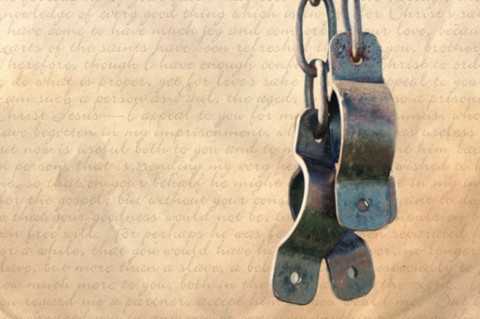
المستلمين
246
المستلم الرئيسي : فليمون
مالك عبد مسيحي غني في كولوسي
عدد 1ب - إِلَى فِلِيمُونَ الْمَحْبُوبِ وَالْعَامِلِ مَعَنَا
آخرون : أعضاء الكنيسة
عدد 2 - وَإِلَى أَبْفِيَّةَ الْمَحْبُوبَةِ، وَأَرْخِبُّسَ الْمُتَجَنِّدِ مَعَنَا
وَإِلَى الْكَنِيسَةِ الَّتِي فِي بَيْتِكَ
Notes:
He was a Christian who had been involved in ministry with Paul (1b).
He was a wealthy convert of the Apostle Paul (19b), probably during Paul's third missionary journey almost ten years earlier.
The two men didn't necessarily work together in the same city since Paul was in Ephesus while Philemon served in nearby Colossae. Interestingly, Paul had never even been to Colossae.
Apphia (his wife?) is “our sister” and Archippus (his son?) is “our fellows soldier” (2a)—probably a leader in the church, possibly the pastor (Col 4:17).

Slide 36
³نِعْمَةٌ لَكُمْ وَسَلاَمٌ مِنَ اللهِ أَبِينَا وَالرَّبِّ يَسُوعَ الْمَسِيحِ.
(فيل 3)
Notes:
Paul wished Philemon God’s grace and peace (3).

Slide 37
⁴أَشْكُرُ إِلهِي كُلَّ حِينٍ ذَاكِرًا إِيَّاكَ فِي صَلَوَاتِي، ⁵سَامِعًا بِمَحَبَّتِكَ، وَالإِيمَانِ الَّذِي لَكَ نَحْوَ الرَّبِّ يَسُوعَ، وَلِجَمِيعِ الْقِدِّيسِينَ
(فيل 4-5)
Notes:
Paul called Philemon a man of love and faith (5).

Slide 38
⁶لِكَيْ تَكُونَ شَرِكَةُ إِيمَانِكَ فَعَّالَةً فِي مَعْرِفَةِ كُلِّ الصَّلاَحِ الَّذِي فِيكُمْ لأَجْلِ الْمَسِيحِ يَسُوعَ. ⁷لأَنَّ لَنَا فَرَحًا كَثِيرًا وَتَعْزِيَةً بِسَبَبِ مَحَبَّتِكَ، لأَنَّ أَحْشَاءَ الْقِدِّيسِينَ قَدِ اسْتَرَاحَتْ بِكَ أَيُّهَا الأَخُ.
(فيل 6-7)
Notes:
Philemon greatly encouraged people's faith in Christ (7).

Slide 39
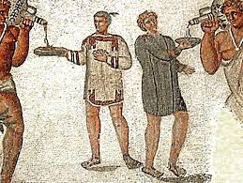
المناسبة
246
فليمون
يمتلك
عبداً
اسمه
أنسيمس
Notes:
Verses 1-7 have introduced us to two very important people—Paul and Philemon. Now in verses 8-21 we'll see the third important character in the story, the runaway slave, Onesimus. At this point the story really gets interesting because…

Slide 40
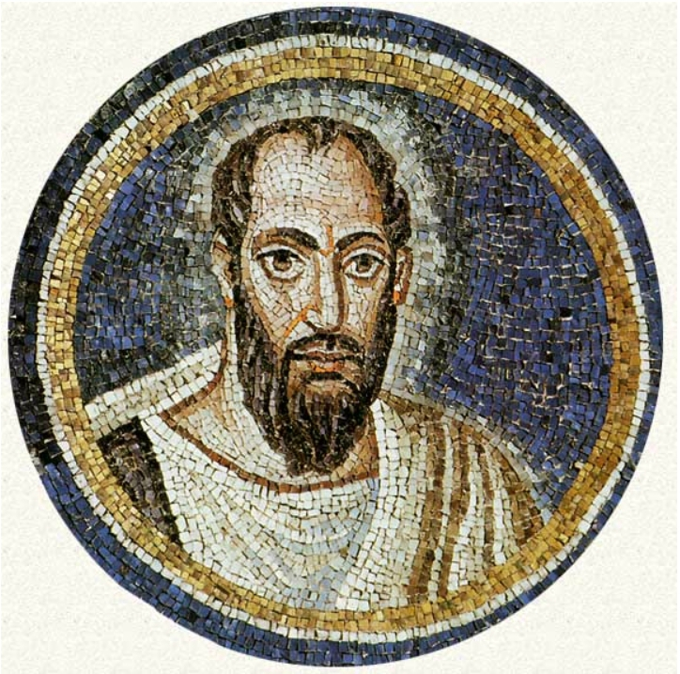
2. يطلب بولس من فليمون المغفرة لعبده الهارب العائد أنسيمس (8-21)
Notes:
Paul handles this situation very delicately, not ever even using the word “forgive,” or commanding it, but he does address the need for reconcilation fairly directly.

Slide 41
⁸لِذلِكَ، وَإِنْ كَانَ لِي بِالْمَسِيحِ ثِقَةٌ كَثِيرَةٌ أَنْ آمُرَكَ بِمَا يَلِيقُ، ⁹مِنْ أَجْلِ الْمَحَبَّةِ، أَطْلُبُ بِالْحَرِيِّ­ إِذْ أَنَا إِنْسَانٌ هكَذَا نَظِيرُ بُولُسَ الشَّيْخِ، وَالآنَ أَسِيرُ يَسُوعَ الْمَسِيحِ أَيْضًا
(فيل 8-9)

Slide 42
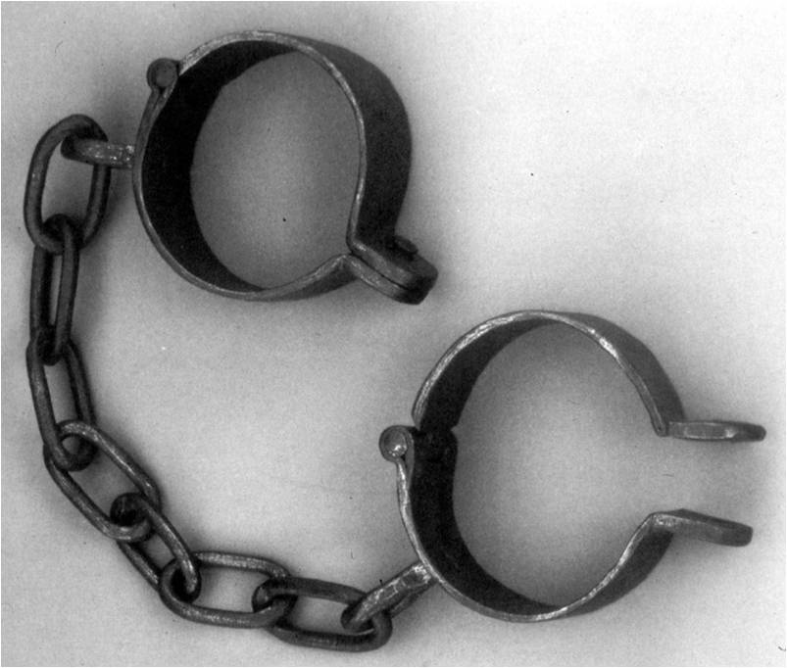
هرب أنسيمس
Notes:
Onesimus was Philemon's slave that ran away from his master in Colossae to Rome.

Slide 43
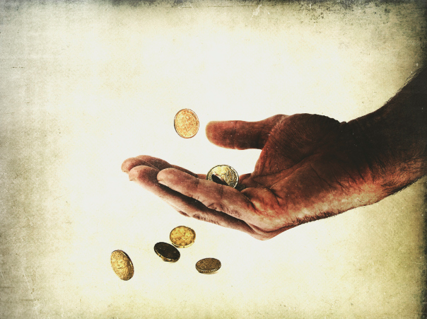
أنسيمس ظلم و سرق من فليمون
Notes:
He had wronged his master Philemon, possibly robbed him (18).
He then ran away to avoid punishment (15).

Slide 44
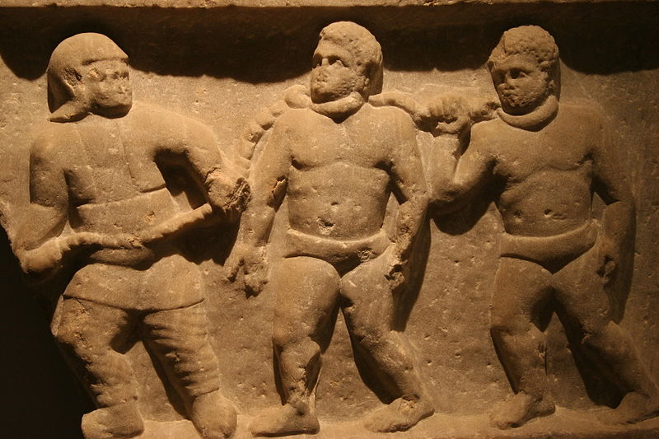
العبودية في الإمبراطورية الرومانية
Notes:
Slaves were considered property in the Roman world and had no rights.

Slide 45
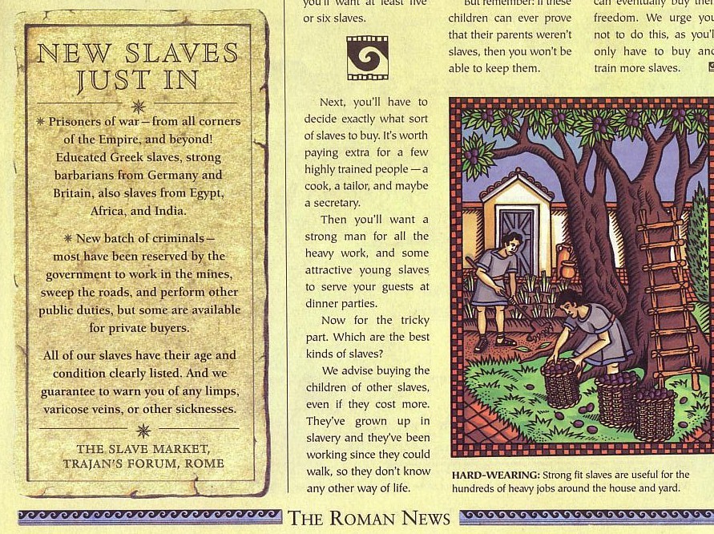
الطبقات الإجتماعية
وصول
العبيد الجدد
الفروسية (الأرستقراطيين)
العامة
المحررين
العبيد

Slide 46
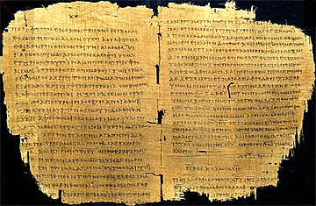
العبودية في الإمبراطورية الرومانية
246
كان العبد تحت تصرف سيده تمامًا؛ لأقل جريمة قد يتم جلده أو تشويهه أو صلبه أو إلقاءه إلى الوحوش البرية
(ج. ب. لايت فوت، رسائل القديس بولس إلى كولوسي و إلى فليمون، 321)

Slide 47

سكان الإمبراطورية الرومانية
نصف مجموع 55 مليون كانوا من العبيد
Millions of People
Notes:
The Empire had 55 million people:
4 million were citizens (=7%)
55 million were non-citizens (=93%)
27.5 million were slaves (=50%)
———————
BE-57-Philemon-47
OS-18-Philemon-81

Slide 48
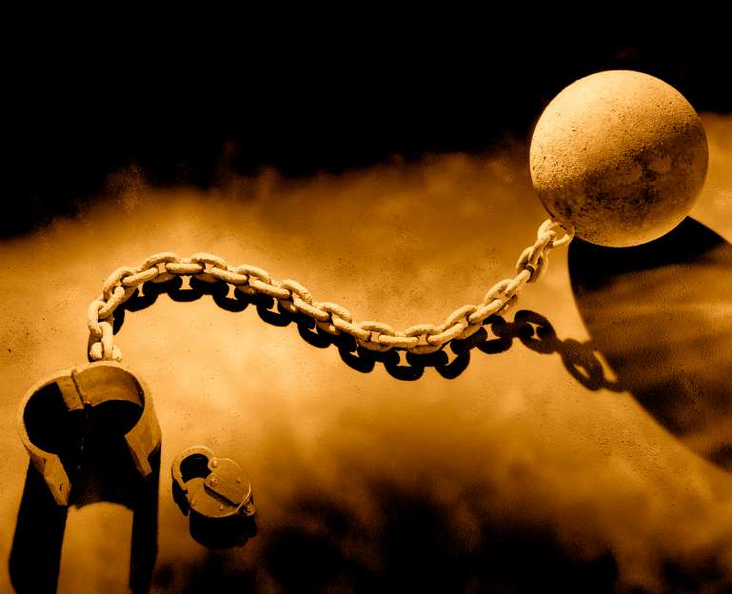
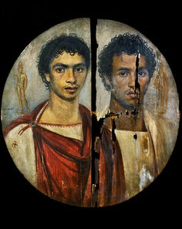
روما
246
شق أنسيمس طريقه إلى روما ، حيث قاد بولس هذا العبد الهارب إلى المسيح
ابني الذي ولدته في قيودي
(فيل 10)
Notes:
At Rome Paul met Onesimus by God's design and led him to faith in Christ.
This is why Paul referred to him as his "my child whom I have begotten in my imprisonment" (10).

Slide 49

المناسبة
246
P
فليمون
أقنع بولس أنسيمس بالعودة إلى سيده فليمون حتى أنه كتب الرسالة التي سيحملها أنسيمس نفسه.
Notes:
Notice that Onesimus' name is mentioned here in verse 10 for the first time when Paul is almost halfway through the letter! He's using a little tact here by having prepared Philemon in the preceding comments before he mentions the name of his unfaithful servant. In the Greek "Onesimus" is the last word in the sentence.

Slide 50
¹⁰أَطْلُبُ إِلَيْكَ لأَجْلِ ابْنِي أُنِسِيمُسَ، الَّذِي وَلَدْتُهُ فِي قُيُودِي، ¹¹الَّذِي كَانَ قَبْلاً غَيْرَ نَافِعٍ لَكَ، وَلكِنَّهُ الآنَ نَافِعٌ لَكَ وَلِي
¹²الَّذِي رَدَدْتُهُ. فَاقْبَلْهُ، الَّذِي هُوَ أَحْشَائِي.
(فيل 10-12)
Notes:
Onesimus served Paul effectively and they became good friends.
The name "Onesimus" means "useful," and perhaps caused Philemon to say, "Sure, some useful worker he is! The guy takes my money and splits!”
2. Paul uses a clever play on words here by saying that although he was formerly useless, he now is living up to his name (11).
3. I have a feeling that Philemon had only seen Tychicus up to this point in the letter. Then, just when Tychicus reads the word “Onesimus,” Onesiumus made his appearance from around the corner!
• Paul desired to keep Onesimus but knew that restitution was the right thing to do (12).
Retaining a slave could legally be done only with the owner's consent.

Slide 51
¹³الَّذِي كُنْتُ أَشَاءُ أَنْ أُمْسِكَهُ عِنْدِي لِكَيْ يَخْدِمَنِي عِوَضًا عَنْكَ فِي قُيُودِ الإِنْجِيلِ
¹⁴وَلكِنْ بِدُونِ رَأْيِكَ لَمْ أُرِدْ أَنْ أَفْعَلَ شَيْئًا، لِكَيْ لاَ يَكُونَ خَيْرُكَ كَأَنَّهُ عَلَى سَبِيلِ الاضْطِرَارِ بَلْ عَلَى سَبِيلِ الاخْتِيَارِ.
(فيل 13-14)
Notes:
Paul probably could have convinced Philemon into keeping Onesimus in Rome but didn't want to take advantage of their friendship.
When Tychicus was dispatched to Colossae with the epistle to the church, Paul felt that this was time for Onesimus to return to his master to make things right.

Slide 52
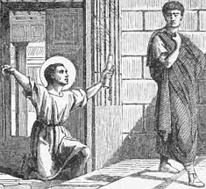
إعادة الإتحاد
246
يتساءل الشخص
ماذا فكر فليمون
عندما رأى أنسيمس ثانية
Notes:
Paul wrote the epistle to Philemon explaining the situation and urging Philemon to take Onesimus back as a brother in Christ.

Slide 53
¹⁵لأَنَّهُ رُبَّمَا لأَجْلِ هذَا افْتَرَقَ عَنْكَ إِلَى سَاعَةٍ، لِكَيْ يَكُونَ لَكَ إِلَى الأَبَدِ، ¹⁶لاَ كَعَبْدٍ فِي مَا بَعْدُ، بَلْ أَفْضَلَ مِنْ عَبْدٍ: أَخًا مَحْبُوبًا، وَلاَ سِيَّمَا إِلَيَّ، فَكَمْ بِالْحَرِيِّ إِلَيْكَ فِي الْجَسَدِ وَالرَّبِّ جَمِيعًا!
(vv. 15-16 NLT).
Notes:
Paul urged the wealthy man to begin a new kind of relationship with Onesimus (15-16). (This doesn't necessarily mean to grant him his freedom, but only to treat him with Christian love as an equal brother in Christ so that all three men were on the same level.)

Slide 54
التوبة
246
سعى بولس لإقناع فليمون بأن يسامح أنسيمس
أنا آسف
سيدي
Notes:
Paul asked that Philemon accept Onesimus back without any debts (17-19a).

Slide 55
¹⁷فَإِنْ كُنْتَ تَحْسِبُنِي شَرِيكًا، فَاقْبَلْهُ نَظِيرِي. ¹⁸ثُمَّ إِنْ كَانَ قَدْ ظَلَمَكَ بِشَيْءٍ، أَوْ لَكَ عَلَيْهِ دَيْنٌ، فَاحْسِبْ ذلِكَ عَلَيَّ.
(فيل 17-18)
Notes:
Here we see a picture of God's love for the world by offering to pay the debt Himself! Paul says, "Charge it to my account" just like Christ in essence, said on the cross, "Father, forgive their sins by accepting me as their sacrifice."

Slide 56
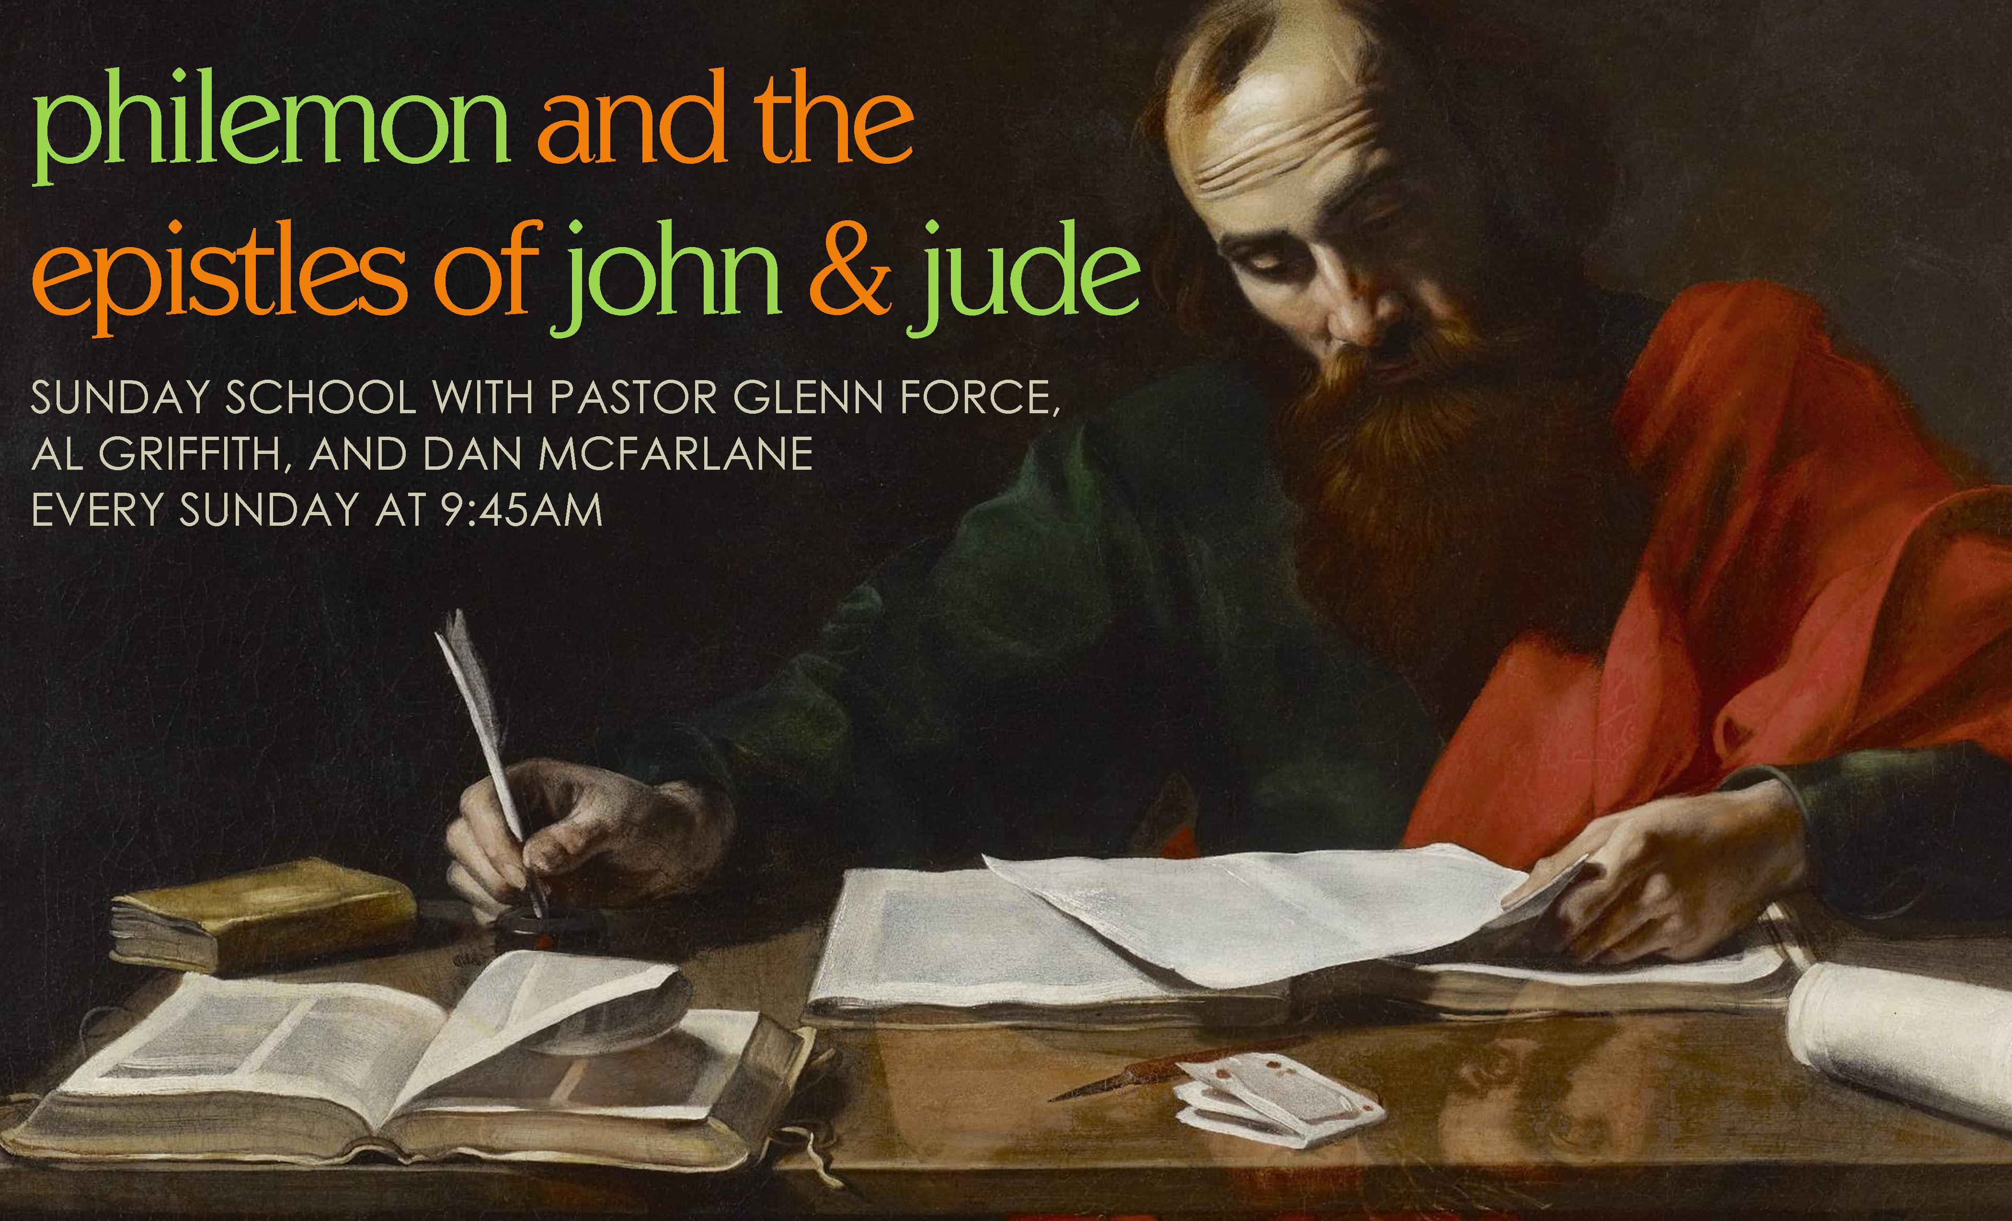
¹⁹أَنَا بُولُسَ كَتَبْتُ بِيَدِي: أَنَا أُوفِي. حَتَّى لاَ أَقُولُ لَكَ إِنَّكَ مَدْيُونٌ لِي بِنَفْسِكَ أَيْضًا.
(فيل 19)
Notes:
Paul reminds Philemon that he was responsible for his salvation (19b).
(Now that we're introduced to the key people and the basic idea of the book of Philemon, let's take a closer look at some principles about forgiveness found in the book. I've discovered four key truths from the book that will help us know the real character of true forgiveness…)

Slide 57
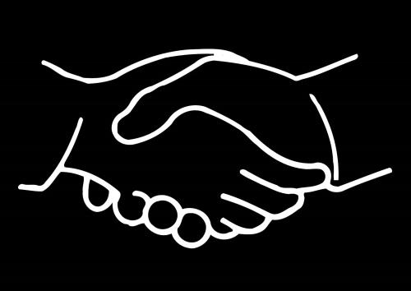
3. تعلم فليمون أربعة مبادئ عن الغفران
Notes:
We can gain four insights about true forgiveness here—what are its traits?

Slide 58

أ. الغفران الحقيقي يُمنح بحرية لا تحت الإكراه (14)

Slide 59
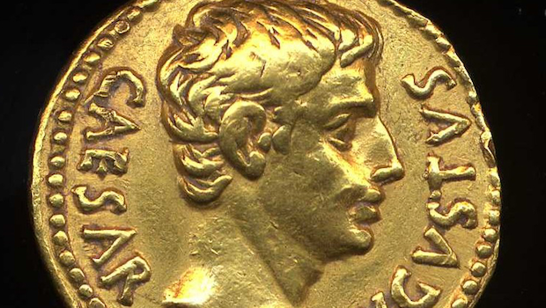
¹⁴وَلكِنْ بِدُونِ رَأْيِكَ لَمْ أُرِدْ أَنْ أَفْعَلَ شَيْئًا، لِكَيْ لاَ يَكُونَ خَيْرُكَ كَأَنَّهُ عَلَى سَبِيلِ الاضْطِرَارِ بَلْ عَلَى سَبِيلِ الاخْتِيَارِ (فيل 14)
Notes:
If Philemon responded out of obligation it would be good, but
if Philemon responded out of free will it would be best.

Slide 60
الغفران
246
أوضح مثال على الحاجة إلى إظهار المغفرة في العهد الجديد
Notes:
How freely has God forgiven us? Totally! And He wants us to imitate His example! Her is the clearest example of the need to show forgiveness in the NT.

Slide 61
إذا أخطأت 3 مرات في اليوم
= 1000 خطية كل سنة
× عدد السنوات (40 مثلاً)
= 40000 خطية على الأقل
Notes:
Consider how freely God has forgiven us: If you sin only 3 times a day (which is a standard few would ever claim!)
• that's over 1,000 sins each year!
• Multiply that times the number of years you've been sinning.
• For me that's over 40,000 sins that God has freely forgiven me! How could I do any less than freely forgive anyone else?

Slide 62
ب. الغفران الحقيقي هو الإظهار الطبيعي لشراكتنا في الإنجيل (17)
245
عدد 17-18
¹⁷فَإِنْ كُنْتَ تَحْسِبُنِي شَرِيكًا، فَاقْبَلْهُ نَظِيرِي. ¹⁸ثُمَّ إِنْ كَانَ قَدْ ظَلَمَكَ بِشَيْءٍ، أَوْ لَكَ عَلَيْهِ دَيْنٌ، فَاحْسِبْ ذلِكَ عَلَيَّ.
الآية المفتاحية
Notes:
Refusal to forgive in the church affects more than just the immediate people involved. It spreads to others as well. Forgiveness isn't an individual issue. It's a church issue since we're all partners in Christ.

Slide 63
¹بُولُسُ، أَسِيرُ يَسُوعَ الْمَسِيحِ، وَتِيمُوثَاوُسُ الأَخُ، إِلَى فِلِيمُونَ الْمَحْبُوبِ وَالْعَامِلِ مَعَنَا، ²وَإِلَى أَبْفِيَّةَ الْمَحْبُوبَةِ، وَأَرْخِبُّسَ الْمُتَجَنِّدِ مَعَنَا، وَإِلَى الْكَنِيسَةِ الَّتِي فِي بَيْتِكَ
(فيل 1-2)
Notes:
Refusal to forgive in the church affects more than just the immediate people involved. It spreads to others as well. Forgiveness isn't an individual issue. It's a church issue since we're all partners in Christ.

Slide 64
²²وَمَعَ هذَا، أَعْدِدْ لِي أَيْضًا مَنْزِلاً، لأَنِّي أَرْجُو أَنَّنِي بِصَلَوَاتِكُمْ سَأُوهَبُ لَكُمْ.
(فيل 22)
Notes:
Verse 22 has the word "your" in the plural, showing this letter would be read publicly.

Slide 65
²⁵نِعْمَةُ رَبِّنَا يَسُوعَ الْمَسِيحِ مَعَ رُوحِكُمْ. آمِينَ.
(فيل 25)
Notes:
Verse 25 also has the word "your" in the plural, further emphasizing how forgiveness was a church-wide issue.

Slide 66
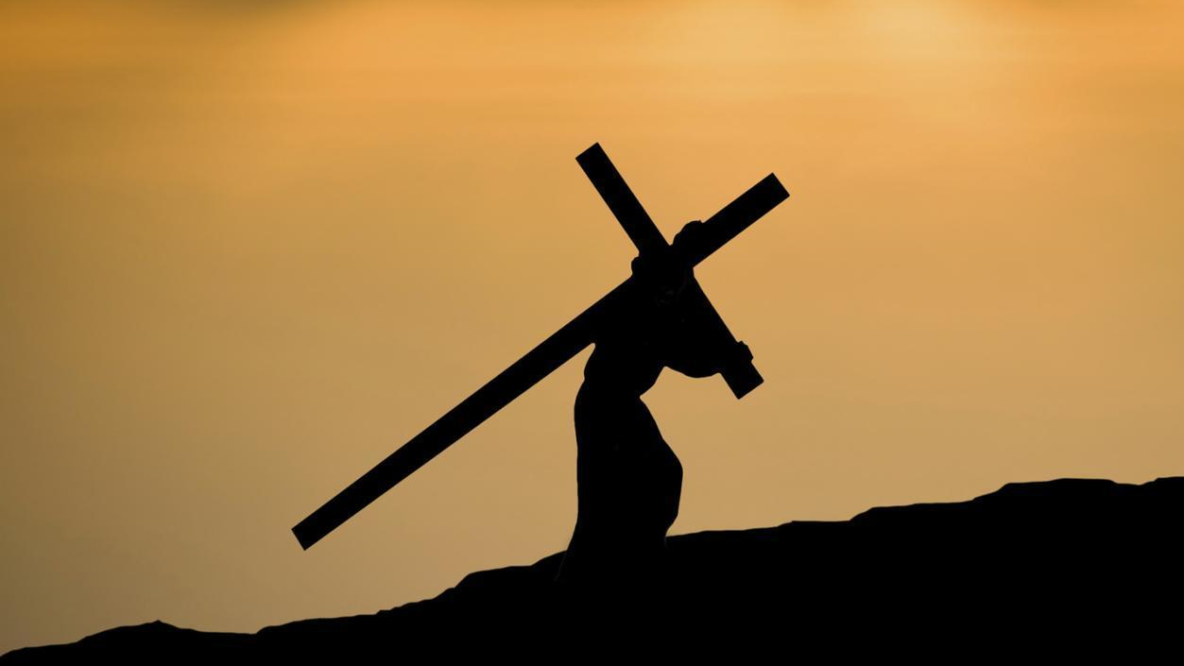
ت- الغفران الحقيقي غير مشروط دون فرض متطلبات على الشخص الآخر (18-19).
246
يوضح التضمين :
يطلب بولس أن كل خطية أنسيمس توضح عليه هو
عدد 18
¹⁸ثُمَّ إِنْ كَانَ قَدْ ظَلَمَكَ بِشَيْءٍ، أَوْ لَكَ عَلَيْهِ دَيْنٌ، فَاحْسِبْ ذلِكَ عَلَيَّ.
Notes:
Paul says to charge the debts of Onesimus to him! Just forgive—with no strings attached—like God does for us. Conditional “forgiveness” is not true forgiveness.

Slide 67

الغفران المشروط
أ. سأسامحك إذا
ب. سأسامحك لكني لن أنسى أبداً
ت. سأسامحك لكن لا تتوقع مني أن أغير موقفي
Notes:
How do you know when forgiveness is not unconditional? When you say…

Slide 68
الغفران هو
التنازل عن حقي في إيذائك
لأنك آذيتني
عالم النفس آرشيبالد هانت

Slide 69
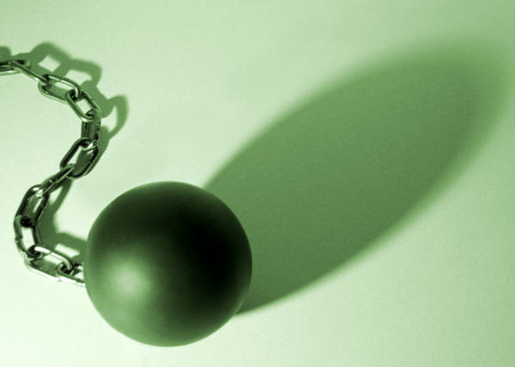
ث. الغفران الحقيقي يمشي الميل التالي (21)

Slide 70
²⁰نَعَمْ أَيُّهَا الأَخُ، لِيَكُنْ لِي فَرَحٌ بِكَ فِي الرَّبِّ. أَرِحْ أَحْشَائِي فِي الرَّبِّ. ²¹إِذْ أَنَا وَاثِقٌ بِإِطَاعَتِكَ، كَتَبْتُ إِلَيْكَ، عَالِمًا أَنَّكَ تَفْعَلُ
أَيْضًا أَكْثَرَ مِمَّا أَقُولُ.
(فيل 20-21)
Notes:
Paul may have had in mind here that Onesimus should be returned to Paul or be granted his freedom, perhaps indicated in verse 16 where Paul encourages Philemon to take him back "no longer as a slave."

Slide 71
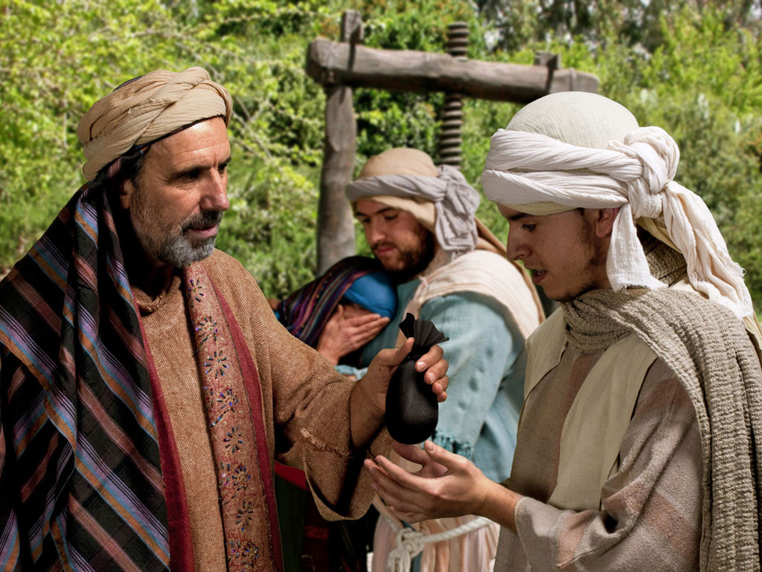
Notes:
The father of the prodigal son was deeply hurt…

Slide 72
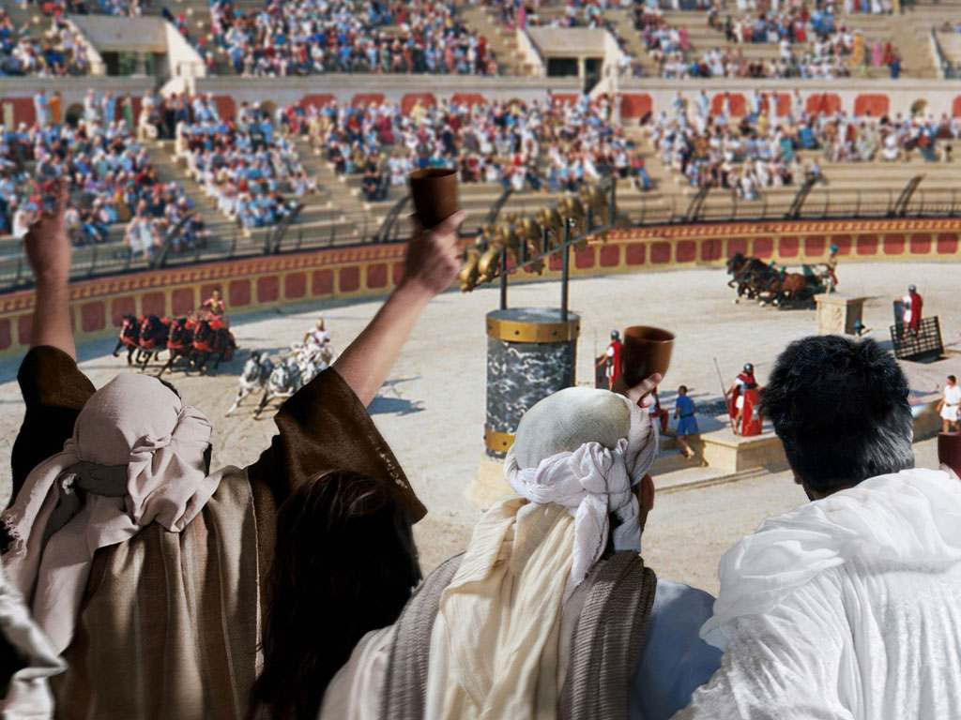
Notes:
…over his son squandering his wealth.

Slide 73
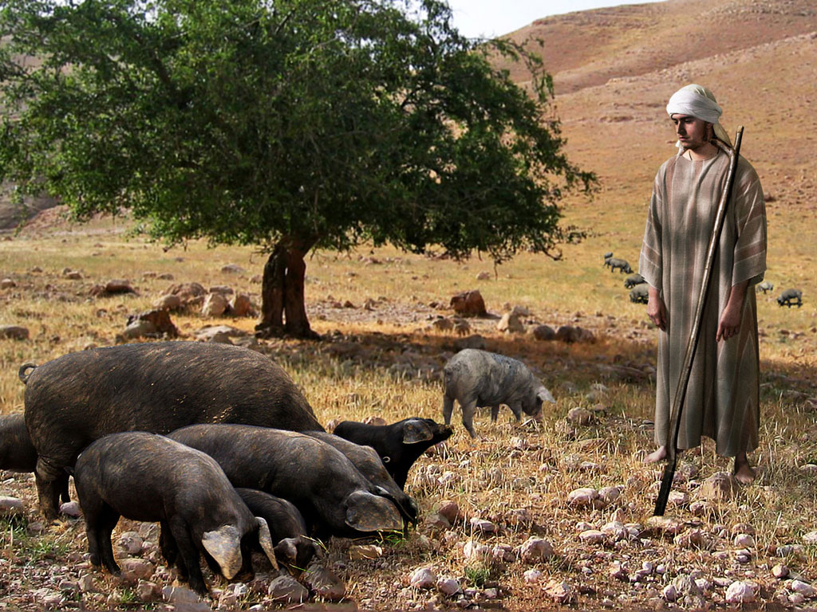
Notes:
Yet, when the son got to his lowest point and then…

Slide 74
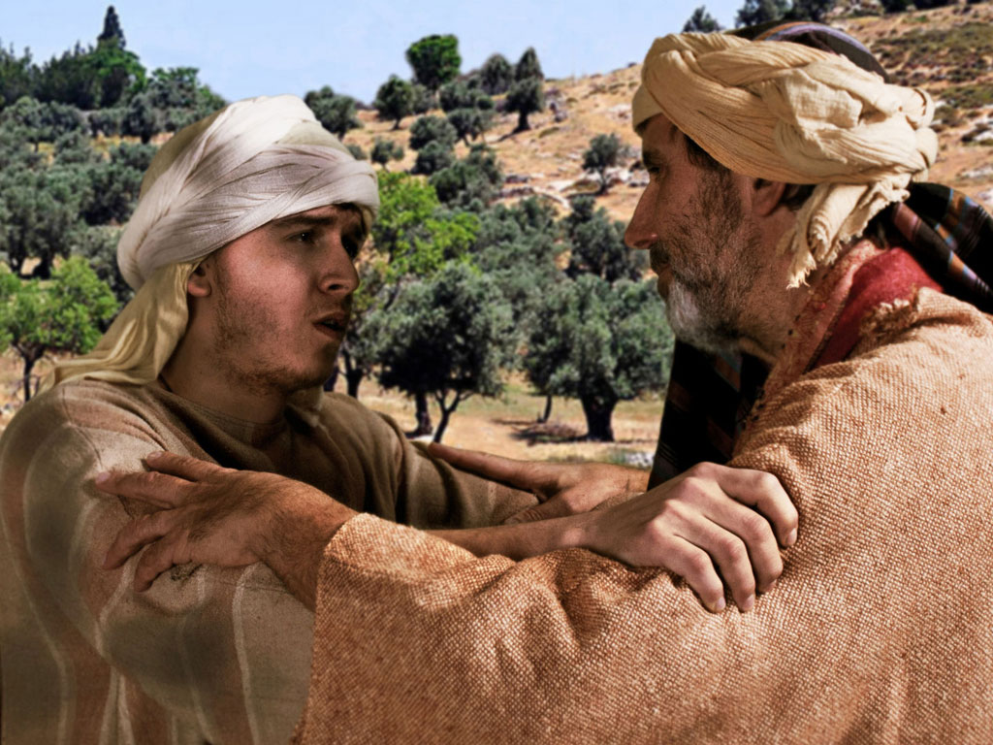
Notes:
…returned home to ask forgiveness, the father not only forgave him for his foolishness…

Slide 75
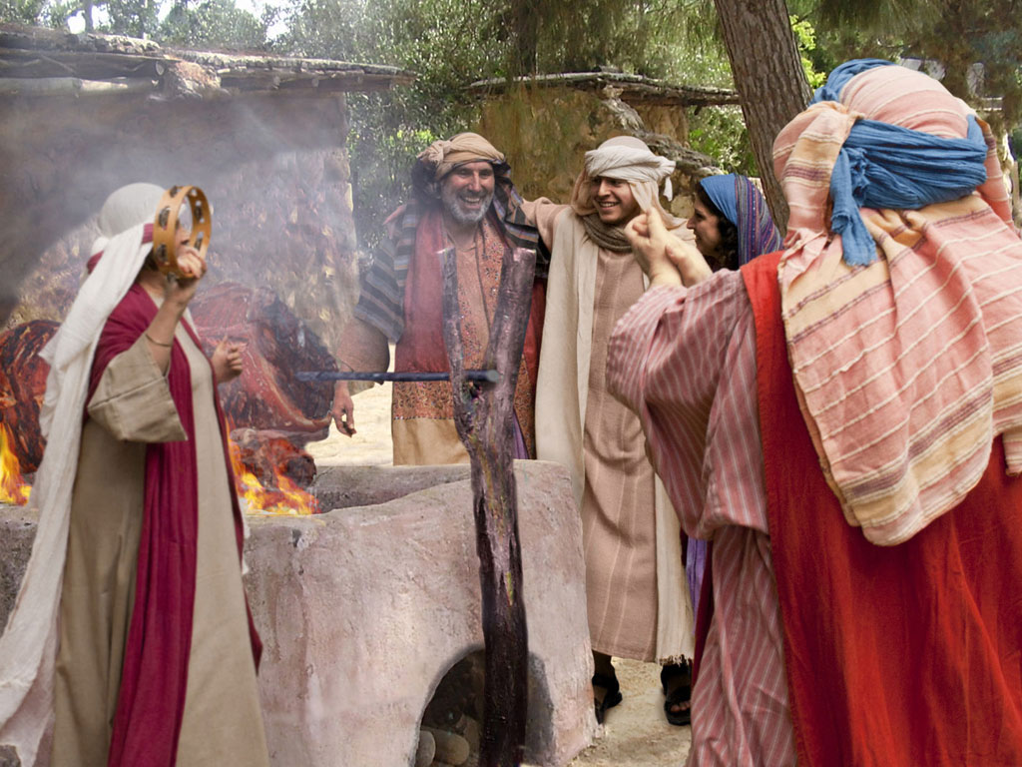
Notes:
but the father welcomed him home, threw a feast, put the ring on his hand and celebrated!
Maybe you need to go the second mile by inviting that person you've forgiven over for dinner, praising that person before others or manifesting that "second mile spirit" in another creative way.

Slide 76


Slide 77
كيف نغفر لمن يسيء إلينا ؟
Notes:
We began by asking the question, “How can we forgive those who offend us?” The key is really in verse 17 in the example of Christ taking our sins on himself. This means…

Slide 78
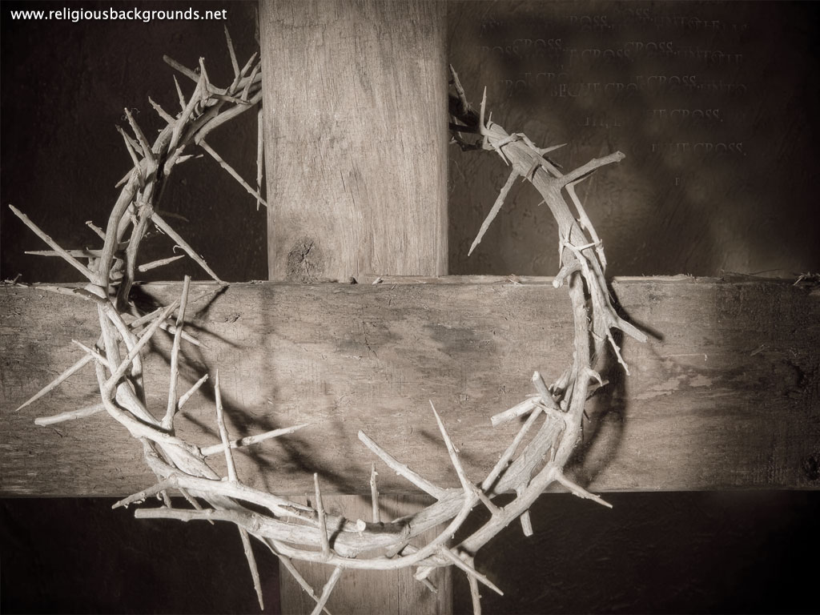
الفكرة الرئيسية
نستطيع أن نغفر للآخرين
عندما نرى
كيف يغفر لنا الله
Notes:
It was clearly God's will that Philemon forgive his repentant, runaway slave who had become a brother in Christ. Why? God forgave Philemon of even a greater debt.

Slide 79
ماذا حدث لأنسيمس ؟
246

Slide 80
هل غفر فليمون لأنسيمس ؟
247
1. احتفظ فليمون بهذه الرسالة وسمح بتداولها ونسخها - سيكون هذا بعيد الاحتمال إذا لم يغفر لأنسيمس!
2. أعرب بولس عن ثقته الكبيرة في أن فليمون سيفعل أكثر من مجرد مسامحة أنسيمس (الآية ٢١) - ربما يطلق سراحه؟
3. خاطب إغناطيوس الأسقف في الكنيسة المجاورة في أفسس حوالي عام 115 بعد الميلاد - وكان اسمه أنسيمس!
Notes:
Scripture is silent here, but
Since Philemon preserved this epistle and it was included within the New Testament it's reasonable to assume that the letter accomplished its purpose. Philemon did forgive Onesimus and accept him back.
Paul expressed confidence that Philemon would do even more than he asked (v. 21)—perhaps even free Onesimus?
3. Tradition holds that Philemon welcomed Onesimus home, but then sent him back to serve Paul. And get this—over 50 years later the church father Ignatius records that a man named Onesimus was the first Bishop of the church at nearby Ephesus!

Slide 81
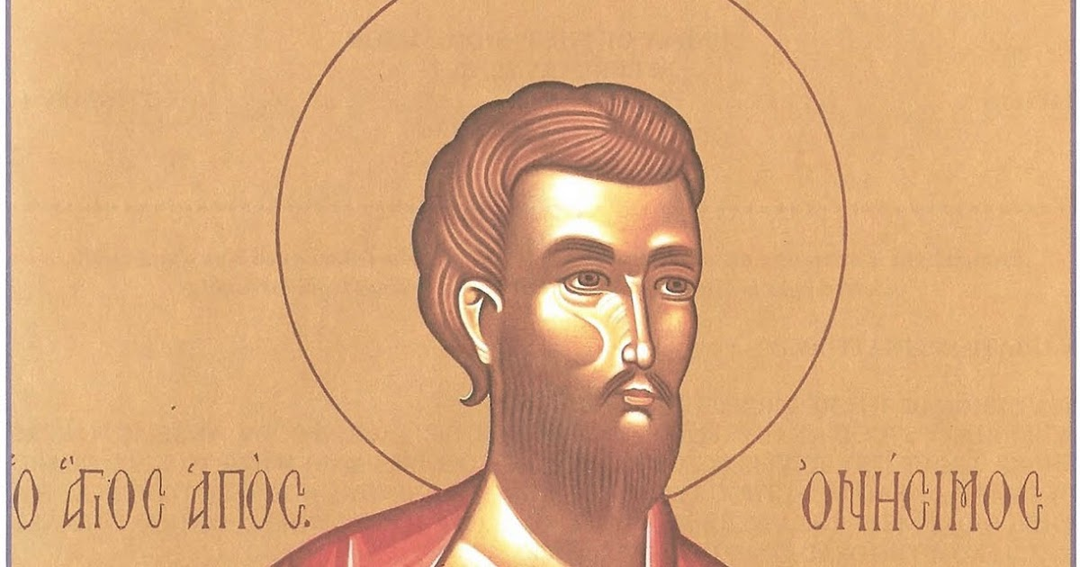
الأسقف أنسيمس (115 م)
Notes:
Ephesus was the city which probably was the first place to collect the books of our New Testament! Who knows what God may do in our situations if we, too, are willing to forgive?

Slide 82
كوري تن بوم
الغفران هو
تحرير السجين
فقط ليكتشف
أن السجين
هو أنا .
Notes:
Well, we left Corrie ten Boom before her former persecutor who was saying, "I know God has forgiven me for the cruel things I did at Ravensbruck…" The question was whether she would forgive him—whether she would shake that outstretched hand. Humanly speaking, she couldn’t do it, but, by faith, she sought to see this guard as God would. Although hand arm started stiff and cold, she felt a warmth starting at her heart, running to her shoulder, and down her arm into her hand—both hands, in fact. She grasped his hand with both hands, smiled, and said, “Yes, I forgive you! I forgive you!” (Tramp for the Lord, 56-57).
• She later defined forgiveness: “Forgiveness is setting the prisoner free, only to find out that the prisoner was me.”

Slide 83
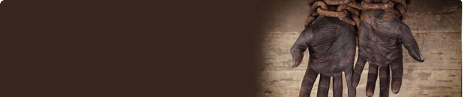
التطبيق
245
مع من تتصل الآن بشكل أفضل ؟
1. فليمون
2. أنسيمس
3. بولس
4. الكنيسة
Notes:
With which person in this letter do you best relate to now?
Let's humble ourselves before our great God… If Paul were writing a similar letter to you as if you were Philemon, whom would he ask you to forgive?
a) Would he request you to forgive a former friend who hurt you deeply?
b) Would Paul say, "Hey, credit to my account all the money lost in the bad business deal because ___ (you fill in the name) still owes me big bucks?"
c) Would he ask you, plead with you, implore you to forgive your spouse who has really blown it? Or some believers who really did you wrong?
d) Will you, as an act of the will (not the emotions), grant forgiveness unconditionally even if your offender never requests it?
Philemon: Whom do you need to forgive a wrong done to you?
Onesimus: Whose forgiveness do you need to request?
Maybe you're not in the position of Philemon, needing to grant forgiveness, but perhaps you're where Onesimus was, needing to ask forgiveness. Onesimus risked his very life to make things right. Certainly your risk is not greater than his. How will you respond to God's desire for you? Will you take the risk of rejection to restore your walk with God by forgiving your offender?
Paul: How can you help two others reconcile?
The Church: How can you affirm the reconciliation of others?

Slide 84
Black
Notes:
OPTIONAL: Perhaps you wonder what this whole deal about forgiveness is all about. It might be that you have never experienced God's forgiveness of your own sins so this makes it tough to know how to ask or receive forgiveness on a human level. God sent His only Son, Jesus Christ, to pay the penalty you deserved for your sins. He freely offers complete forgiveness to you today, right where you are. His hand is reaching out to you like Corrie ten Boom's guard, only He's not requesting forgiveness. He's offering it, along with a brand new kind of life. I invite you to receive this new life by just silently repeating after me, "Lord, I know I've failed you and need your forgiveness. Thank you for dying for me. I receive your free offer of forgiveness right now.”
"Lord God, oh how we well up with gratitude for your love for us and acceptance of us through Christ. Thank you for pardoning us completely and setting the example of how we should also forgive one another. We want to follow those good impulses you've placed in us to do what's right. Help us to trust in your strength to do what we know we should do. In the cleansing name of Christ, Amen."

Slide 85


وعظ العهد الجديد at BibleStudyDownloads.org
أحصل على العرض التقديمي و النص مجاناً
Notes:
NT Preaching (np)

